Slide 1
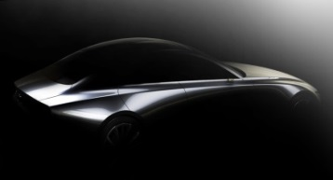
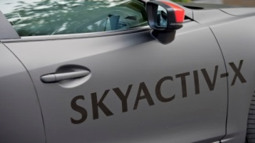
長岡技術科学大学の皆様
マツダ株式会社
会社説明会
開発最前線&ﾏﾈｼﾞﾒﾝﾄのリアルな話が聞ける
■日程
３月１3日（水）15:30～17：00
■場所
第三会議室（図書館２階前）
■参加方法
自由参加 申込み不要です。当日直接会場へお越しください。
服装は自由です。また、学部・専攻は問いません。
■内容（予定）
・マツダ／仕事の紹介
・企業が欲しがる人材とは
・エントリーシートや面接の心得
＊希望あれば面接訓練も行います。
■説明員
パワートレイン開発本部 清水 良
マツダのエンジン制御の開発を行い、量産制御開発の
部門長も務めた。現役の採用面接官。
進路を決めるにあたり
開発最前線の「仕事」や「採用のポイント」等
生の話を聞ける機会です！奮ってご参加ください！

